Slide 1

Základy translatologie
Pohled do historie tlumočení a překladu ČZJ
Ivana Kupčíková
Notes:
1

Slide 2
Struktura našeho setkání
CODA, KODA,
porevoluční doba,
současnost.

Slide 3
Pohled do historie tlumočení a překladu ČZJ
Slyšící děti neslyšících rodičů
CODA - Children Of Deaf Adults
KODA – Kids Of Deaf Adults
https://www.ceskatelevize.cz/ivysilani/1096066178-televizni-klub-neslysicich/207562221800019#CTPlayer-1

Slide 4
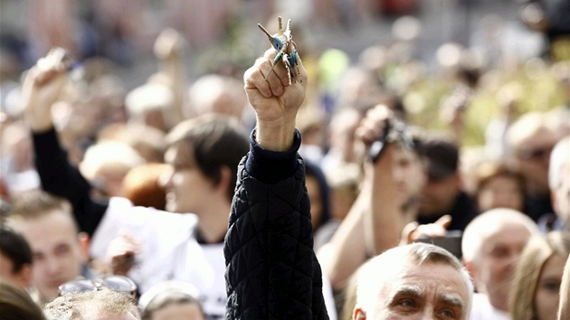
Pohled do historie tlumočení a překladu ČZJ
Přelomový rok 1989 – výrazné celospolečenské změny i výrazné změny v komunitě neslyšících.

Slide 5

Pohled do historie tlumočení a překladu ČZJ
„Zviditelnění“ komunity neslyšících.

Slide 6
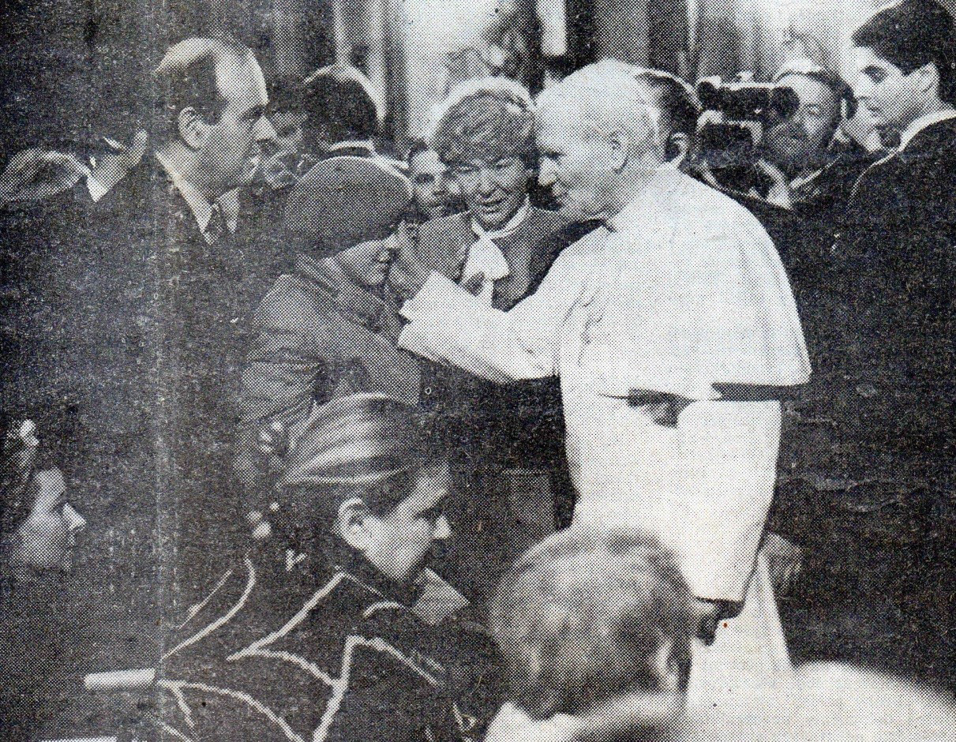
Pohled do historie tlumočení a překladu ČZJ
„Zviditelnění“ komunity neslyšících.
- 1990 tlum. Televizních novin ČST
- 21.4.1990 tlum. návštěvy papeže Jana Pavla II. v Praze
(Emilie Mrzlíková),

Slide 7
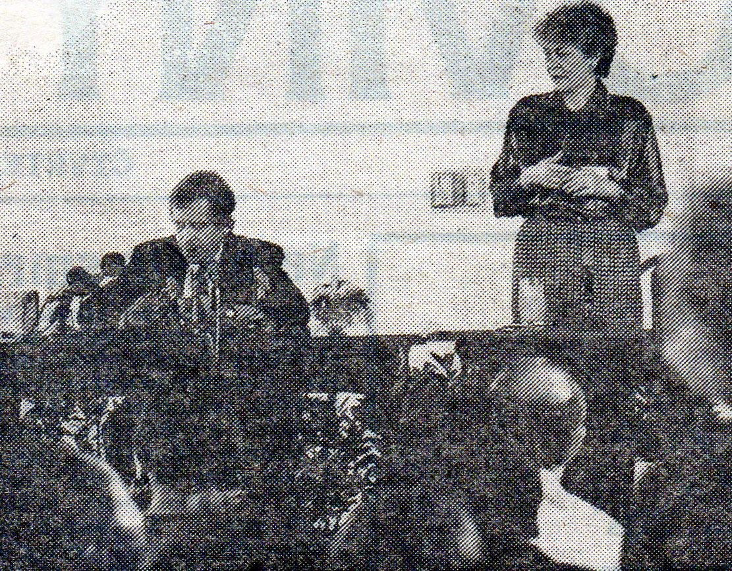
Pohled do historie tlumočení a překladu ČZJ
„Zviditelnění“ komunity neslyšících.
- 2.5.1990 první tlum. tiskové konference prezidenta Václava Havla (po návratu z Izraele) (Emilie Mrzlíková),

Slide 8

Pohled do historie tlumočení a překladu ČZJ
„Zviditelnění“ komunity neslyšících.
- 17.7.1990 založení ČUN – České unie neslyšících (druhý poskytovatel tlum. služeb)

Slide 9

Pohled do historie tlumočení a překladu ČZJ
„Zviditelnění“ komunity neslyšících.
- 7.5.1991 tlum. pro princeznu Dianu, Olgu Havlovou v Věru Čáslavskou (ve škole v Radlicích) (Emilie Mrzlíková)
- 7.12.1992 Založení ASNEP – Asociace organizací neslyšících, nedoslýchavých a jejich přátel

Slide 10
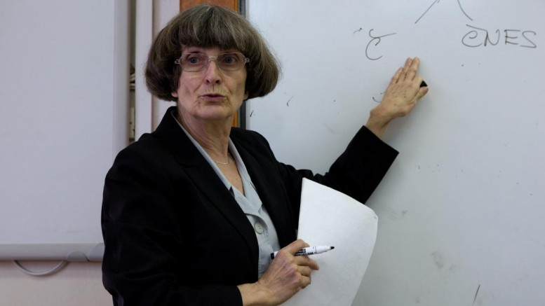
Pohled do historie tlumočení a překladu ČZJ
1993 první výzkumy ČZJ a boj za jeho statut. Institut neslyšících v Berouně (1993)

Slide 11
Pohled do historie tlumočení a překladu ČZJ
- 1.9.1994 počátek tlumočení ve vzdělávání (SZŠ Beroun),
- 11/1995 Kubicová, Bubrle se zúčastňují konference EFSLI (European Forum of Sign Language Interpreters) – Belgie, Gent: Minimální jazyková dovednosti tlumočníka,
- 31.8.1996 založena OTZJ – Organizace tlumočníků znakového jazyka (Ludmila Bartíková),

Slide 12
Pohled do historie tlumočení a překladu ČZJ
- 9/1998 založení ČNESu na FF UK,
- 9. 12. 1998 –první tlumočení divadelní hry: Plukovník Pták (Gabriela Houdková),
- jaro 1999 –do Prahy přijela americká tlumočnice a misionářka a misionářka Vesta Dee Sauter,
- rok 1999 ve znamení návštěv - Nizozemec Gerdinand Wagenaara, Američanka Mindy Brown, Američanka Lillian Beardová (v roce 1964 založila RID) a další…
- 2000 MU založeno Středisko Teiresiás,
- 25. 5. 2000 –založena Pevnost (Petr Vysuček),

Slide 13
Pohled do historie tlumočení a překladu ČZJ
- 20. 12. 2000 založena ČKTZJ - Česká komora tlumočníků znakového jazyka (Jiří Janeček),
- listopad 2001 – při ASNEPu vzniká Expertní komise pro otázky tlumočení neslyšícím (EKOTN),
- 6. 1. 2002 –poprvé tlumočen Tříkrálový večer
- 2002 ČKTZJ - projekt Tlumočník očima neslyšícího dítěte (TOND)
- 19. 2. 2002 –založena Národní rada tlumočníků a lektorů ZJ v ČR (NRTLZJ, Jaroslav Paur)
- prosinec 2002 –ČKTZJ poprvé tlumočí koncert Podepsáno srdcem

Slide 14
Pohled do historie tlumočení a překladu ČZJ
- 2003 – ČKTZJ se stává členem EFSLI
- duben 2003 –tlumočená premiéra Tracyho tygra (stínové tlumočení)
- 23. 7. 2003 –na 14. kongresu WFD v Montrealu zahájila svou činnost WASLI
- 29. 9. 2003 - CZTN - Centrum zprostředkování tlumočníků pro neslyšící zahájilo provoz, od 1. 3. 2004 tlumočení proplácí
- duben 2004 –tlumočená premiéra V melounovém cukru (zónové tlumočení)

Slide 15
Pohled do historie tlumočení a překladu ČZJ
- 2004 ČKTZJ realizuje CVP – certifikační vzdělávací program,
- 2006–Katedra kybernetiky Západočeské univerzity v Plzni začíná vyvíjet virtuálního tlumočníka ZJ avatara,
- 15.-17. 9. 2006 - ČKTZJ pořádá v Praze konferenci EFSLI (120 tlumočníků z 23 zemí, téma: Inovativní praktiky v týmovém tlumočení)
- 2006 ČUN zahájen simultánní přepis mluvené řeči
- 2006-2008 - ČKTZJ projekt JPD3 –Vytvoření výukových materiálů pro tlumočníky

Slide 16
Pohled do historie tlumočení a překladu ČZJ
- 6. 1. 2007 –poprvé tlumočena upravená verze muzikálu Obraz Doriana Graye,
- 2007–vzniká Institut neslyšících pro specializované vzdělávání,
- 2008 –vzniká o. s. CODA – Slyšící potomci neslyšících rodičů (Karel Redlich),
- říjen 2008 –zahájeno online tlumočení (APPN, dnes Tichý svět; v r. 2015 zaměstnává 15 tlumočníků),
- prosinec 2008 –první celovečerní tlumočený film Kdopak by se vlka bál,

Slide 17
Pohled do historie tlumočení a překladu ČZJ
- únor 2009 –na FF UK zahájeno Celoživotní vzdělávání pro tlumočníky ZJ
- květen 2009 –poprvé tlumočena Pražská muzejní noc,
- 1. 9. 2009 –Komora zahajuje vysílání Dětské internetové televize WEBlik,
- prosinec 2009 – tlumočená premiéra U výčepu,
- květen 2010 –březen 2011–projekt SNN Strom
- 1. 12. 2010 –Tichý svět zahajuje nonstop online,
- 2011 –Institut zahájil modulový vzdělávací pro tlumočníky,

Slide 18
Pohled do historie tlumočení a překladu ČZJ
- leden 2013 –propojení ČKTZJ s JTP,
- 5.-6. 10. 2013–první Setkání tlumočníků pro neslyšící v ČR
- od března 2014 – ČKTZJ se podílí na jednáních o Národní soustavě kvalifikací (tlumočník ČZJ),
- 1. 9. 2009 –2015–ČKTZJ zahajuje diskusi o postavení tlumočníka ve vzdělávání (pedagogický x nepedagogický pracovník),
- 2015 – ČKTZJ se podílí na aktualizaci karty Tlumočník znakové řeči v Národní soustavě povolání,

Slide 19
Pohled do historie tlumočení a překladu ČZJ
- 7. 10. 2016 –VOŠ v Hradci Králové zahajuje výuku oboru tlumočnictví ČZJ,
- podzim 2020 –MU zahajuje výuku oboru Tlumočnictví ČZJ,

Slide 20
Pohled do historie tlumočení a překladu ČZJ
Zákon č. 171/1990 Sb. o soustavě základních a středních škol, kterým se mění a doplňuje zákon č. 29/1984 Sb. (účinný od 1.6.1990, zrušený k 1.1.2005, místo něj 561/2004 a pozdější novely + navazující vyhlášky.)
čl. 2, §3 - přiznává právo na vzdělávání ve znakovém jazyce.
„Neslyšícím a nevidomým se zajišťuje právo na vzdělání v jejich jazyce s použitím znakové řeči nebo Braillova písma.“

Slide 21
Pohled do historie tlumočení a překladu ČZJ
Zákon č. 155/1998 Sb. o znakové řeči, později novela.
První část:
definice základních pojmů - znaková řeč,
- ČZJ,
- znakovaná čeština,
- prstová abeceda.
Používání znakové řeči - §8,
- vzdělávání 29/1984 Sb.,
- výuka znakové řeči pro rodiče.

Slide 22
Pohled do historie tlumočení a překladu ČZJ
Zákon č. 155/1998 Sb. o znakové řeči, později novela.
Druhá část:
Změna zákona č. 100/1988 Sb., o sociálním zabezpečení, ve znění pozdějších předpisů,
"§ 86a Občan, jemuž byly z důvodu úplné nebo praktické hluchoty přiznány mimořádné výhody II. stupně (průkaz ZTP) nebo III. stupně (průkaz ZTP/P), má nárok na bezplatné poskytnutí tlumočnické služby formou úkonu pečovatelské služby při návštěvě lékaře, vyřizování úředních záležitostí a při zajišťování dalších nezbytných potřeb, a to v rozsahu nejvýše 24 hodiny za kalendářní rok.".

Slide 23
Pohled do historie tlumočení a překladu ČZJ
Zákon č. 384/2008 Sb. o komunikačních systémech neslyšících a hluchoslepých osob
Definování komunikačních systémů vycházejících z ČJ a ostatních.

Slide 24
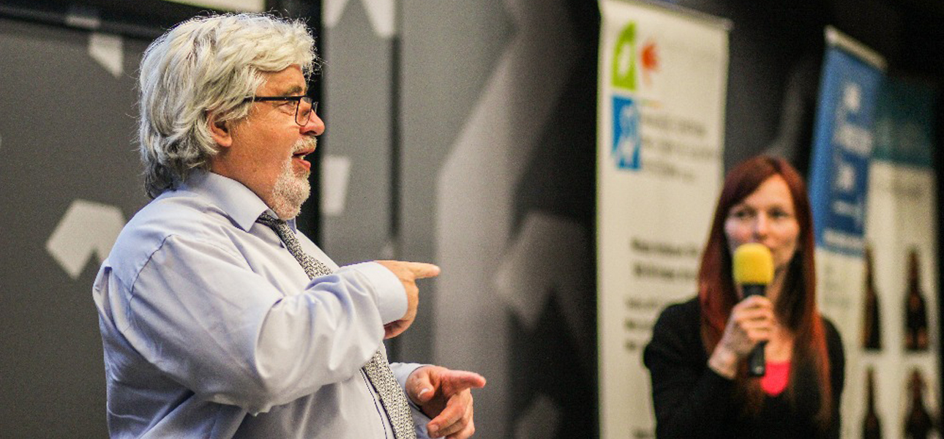
Pohled do historie tlumočení a překladu ČZJ
Zákon č. 108/2006 Sb. o sociálních službách
§56 Tlumočnické služby

Slide 25
Děkuji za pozornost.

